Slide 1
Незвідана Україна

Slide 2
Монастирок
Стільсько
Печера
Вертеба
Печера Кришталева
Медобори
Національний природній парк Подільські Товтри
Бакота
Об'єкти які ми будем відвідувати

Slide 3
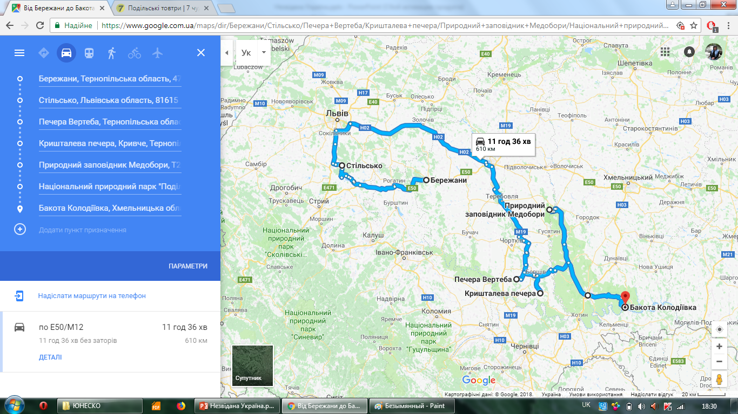
Маршрут

Slide 4
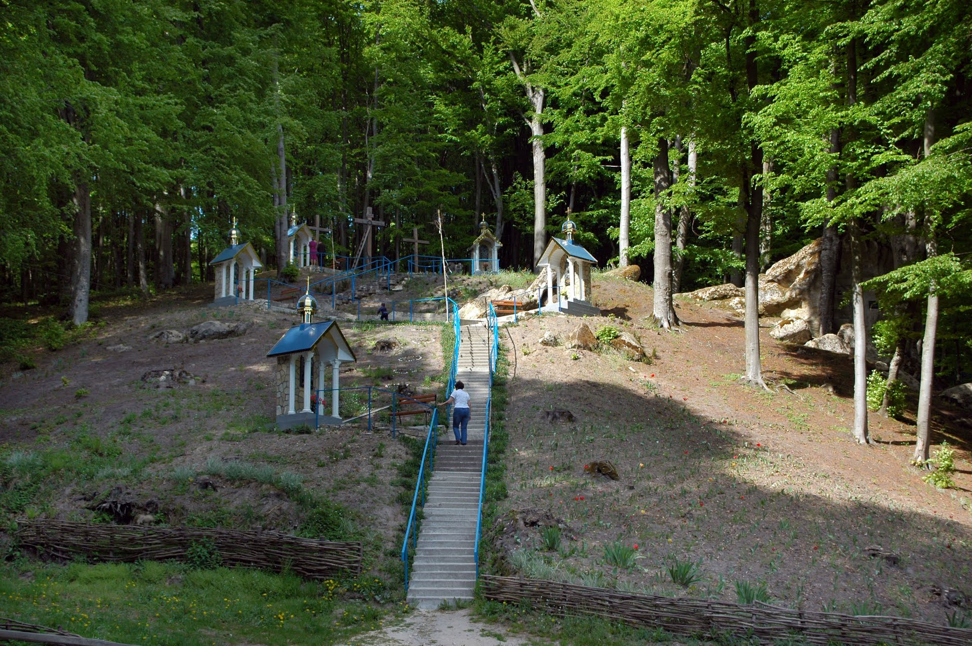
Монастирок
Монастирок знаходиться у Лісниках передмістя Бережан. Природа тут чудова, дуже пишна зелень, високі стрункі дерева, а також мальовниче озеро. Але все ж таки головною принадою урочища Монастирок є так званий Чортів Камінь – пісковик висотою п’ять метрів.

Slide 5
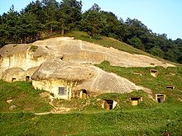
Стільсько
Сті́льське городи́ще — середньовічне городище білих хорватів на території Західної України. Розташоване вздовж східних околиць сіл Стільсько і Дуброва Миколаївського району Львівської області. У 2001 році Стільське городище внесли до Державного реєстру нерухомих пам'яток України. Усупереч міжнародному визнанню унікальної пам'ятки давньоруської історії та культури вимоги і постанови не було виконано, наукові дослідження припинено. Через це історичне середовище Стільського городища руйнується.

Slide 6
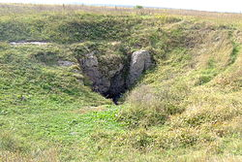
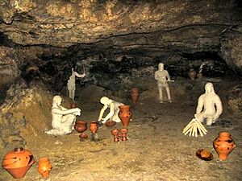
Печера Вертеба
Верте́ба — гіпсова печера в Україні. Розташована в межах Борщівського району Тернопільської області. 2005 році з печери Вертеба були отримані перші за історію вивчення трипільської культури зразки для генетичного аналізу. Восьмирічні дослідження засвідчили, що трипільці несли в собі материнські генетичні лінії, характерні для всієї землеробської неолітичної, яка започаткована ще на території Малої Азії — прабатьківщини європейського сільського господарства.

Slide 7
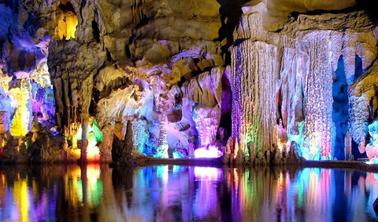
Печера Кришталева
Екскурсійний маршрут печери має електричне освітлення і досить зручний. Для його проходження не потрібно спеціального спорядження та одягу. Але деякі позамаршрутні ділянки печери закриті для туристів з метою запобігання порушенню мікроклімату печери та негативному впливові на ріст і збереження кристалів.
Перед гостями печери — два з половиною кілометри екскурсійної траси, півтори години шляху у світі казки.

Slide 8
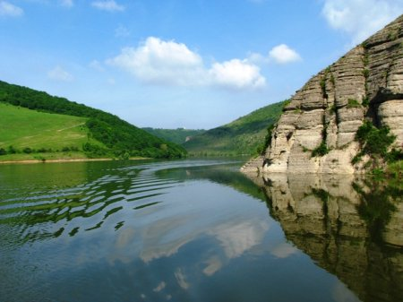
Медобори
Унікальність Товтрівського кряжу полягає в тому, що це гірське пасмо виникло не внаслідок тектонічних рухів, а в результаті відкладень скелетів давніх організмів: молюсків, коралів та ін.
В давні часи тут було Сарматське море, а Медобори - це фактично кораловий риф, який під час горотворення у Карпатах піднявся з моря разом з Подільською височиною. Сьогодні Товтри тягнуться територією
Тернопільської областей, а загальна довжина кряжу становить близько 200 кілометрів.

Slide 9
Національний природній парк Подільські Товтри
Товтри – це залишки узбережних рифів, витягнених паралельно давній береговій лінії. Аналогів у світі немає, але подібні за геологічними структурами скелясті гряди є у Великобританії та США…
Товтри – це місцева назва скелястої дугоподібної гряди, висота якої у межах Національного природного парку сягає в середньому 400 метрів над рівнем моря. Над оточуючою рівниною ця гряда піднімається на 60-65 м.
Подільські Товтри відзначаються своєю геологічною будовою, рідкісною та невластивою для рівнинно-платформених областей. У цьому сенсі вони являють собою сукупність викопних рифових споруд узбережжя бар’єрного характеру, що утворилися у мілководних морях

Slide 10
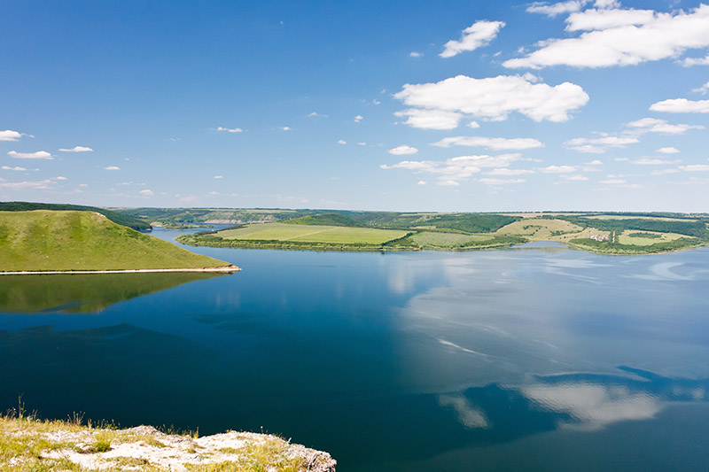
Бакота
Ба́кота — затоплене село Кам'янець-Подільського району Хмельницької області. Давніше місто, столиця Пониззя княжих часів.
Сьогодні Бакотою умовно називаються місця вздовж берега Дністра, розташовані поблизу залишків монастиря.. Мальовнича природа і романтичний імідж цих місць приваблюють сюди численні потоки паломників і мандрівників.

